Slide 1
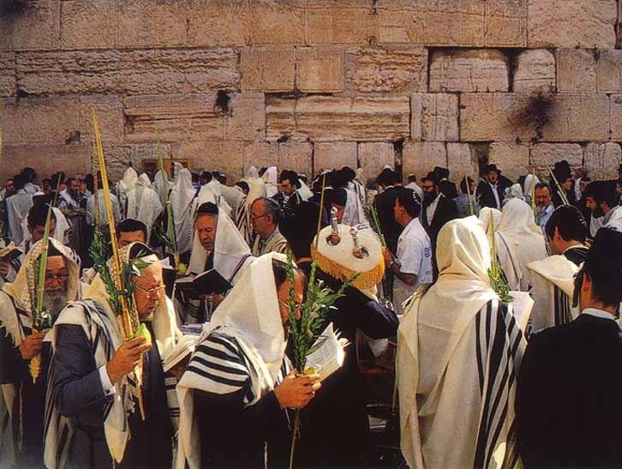
Las transicions de las imágenes y textos de este
montaje son MANUALES
Domingo de Ramos
Judios delante del Muro Occidental, orando en día de fiesta

Slide 2
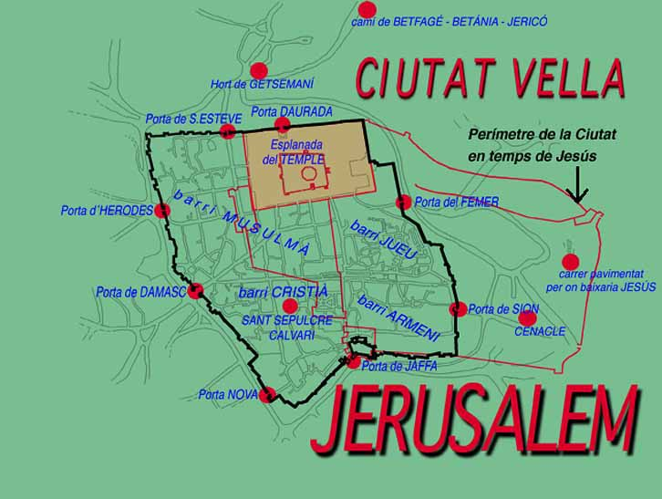
Jesús salió de Betania, fué a Bet-Fagé y entró seguramente por el lugar donde ahora hay la puerta dorada, directamente al Templo.

Slide 3
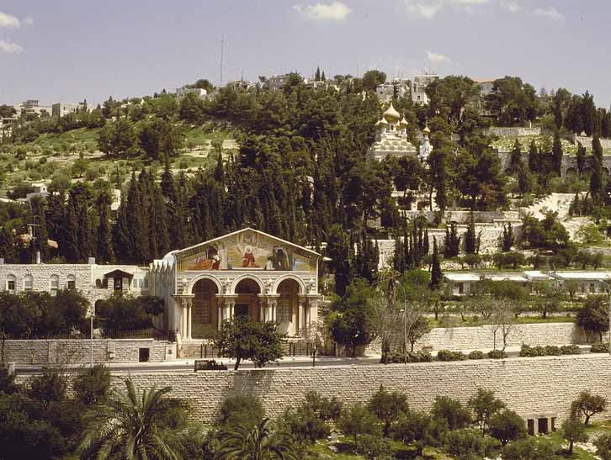
Bendito el que viene en el nombre del Señor
Cuando se acercaban a Jerusalén, junto a Betfagé y a Betania, frente al
Monte de los Olivos, Jesús envió a dos de sus discípulos, y les dijo: -- Id
a la aldea que está enfrente de vosotros, y al entrar en ella hallaréis un pollino
atado, en el cual ningún hombre ha montado. Desatadlo y traedlo.Y si alguien
os pregunta: "¿Por qué hacéis eso?", decid que el Señor lo necesita y que
luego lo devolverá. Fueron, y hallaron el pollino atado afuera a la puerta, en el
recodo del camino, y lo desataron. Algunos de los que estaban allí les
preguntaron: -- ¿Qué hacéis desatando el pollino? Ellos entonces les dijeron
como Jesús había dicho, y los dejaron ir. Trajeron el pollino a Jesús, echaron
sobre él sus mantos, y se sentó sobre él. También muchos tendían sus mantos
por el camino, y otros cortaban ramas de los árboles y las tendían por el
camino. Los que iban delante y los que venían detrás gritaban, diciendo:
-- ¡Hosana! ¡Bendito el que viene en el nombre del Señor! ¡Bendito el reino de
nuestro padre David que viene! ¡Hosana en las alturas!
Mc 11, 1-10
A la izquierda de la cima del Monte de los Olivos hay el camino que desde
Betania, baja al lado de la Basílica de Getsemaní, y entra en la Ciudad.

Slide 4
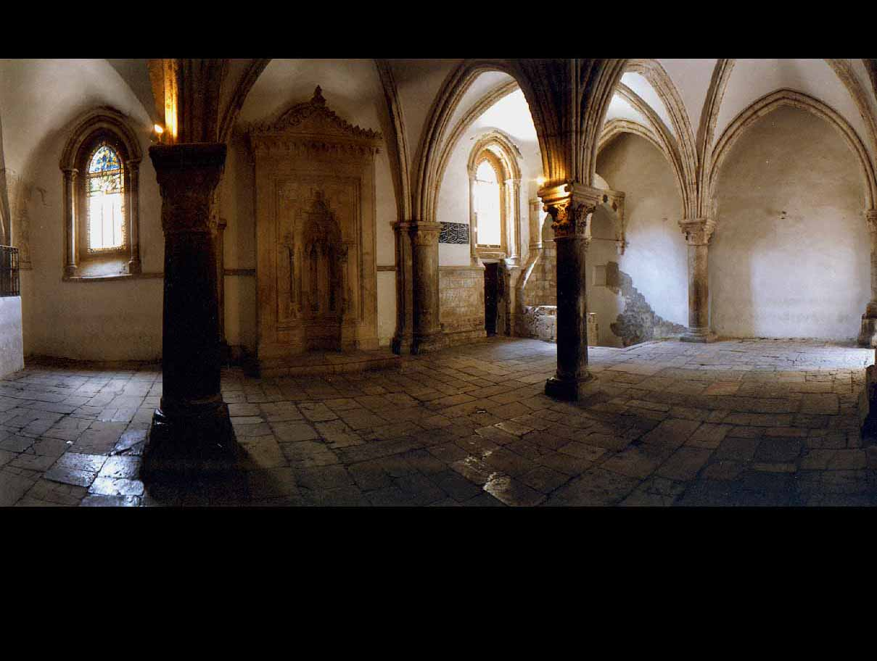
..<<Este es mi cuerpo..
..<<Esta es mi sangre, la sangre de la alianza..
Interior del Cenáculo. Ámbito probablemente
auténtico, pero edificación de época de los cruzados.

Slide 5
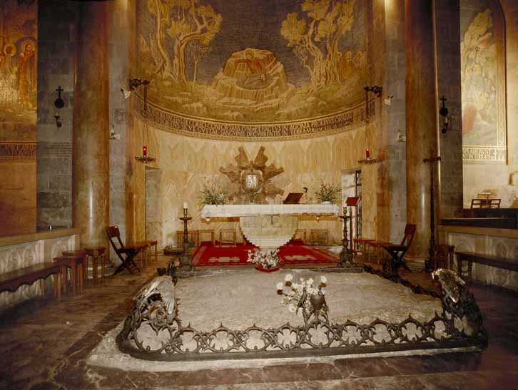
Interior de la Basílica de Getsemaní. La roca recuerda el lugar donde Jesús quedó orando mientras los discípulos dormían.
…<< Abbà, Padre a vos todo os es posible: alejad de mí este cáliz. Pero que no se haga lo que yo quiero, sino lo que vos queréis >>…

Slide 6
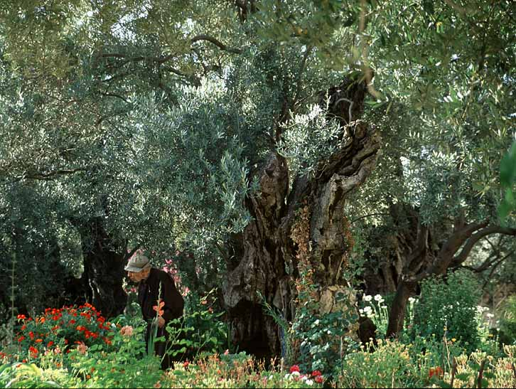
Olivo milenario, nacido quizás de las raíces de alguno de los que había en este lugar
de Getsemaní y que fueron cortados por el ejército romano en el año 70
Salmo 21
Dios mío, Dios mío, ¿por qué me has desamparado?
Todos los que me ven se burlan de mí; tuercen la boca y menean la cabeza, diciendo: "Se encomendó al Señor, que lo libere; que lo salve, si en él se complace".

Slide 7
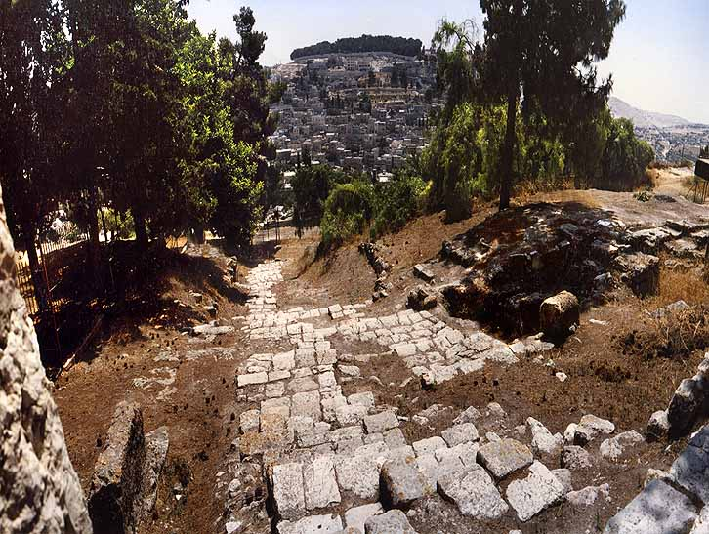
Dios mío, Dios mío, ¿por qué me has desamparado?
Me han rodeado perros; me ha cercado una banda de malignos; desgarraron mis manos y mis pies. ¡Puedo contar todos mis huesos!
Por estos caminos pasó Jesús prisionero, de camino hacia la casa de Anás

Slide 8
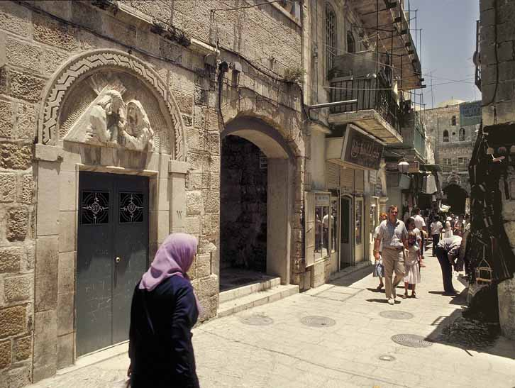
Dios mío, Dios mío, ¿por qué me has desamparado?
Se repartieron entre sí mis vestidos y sobre mi ropa echaron suertes. Mas tú, Señor, ¡no te alejes! Fortaleza mía, ¡apresúrate a socorrerme!
La vía dolorosa de la Jerusalén actual

Slide 9
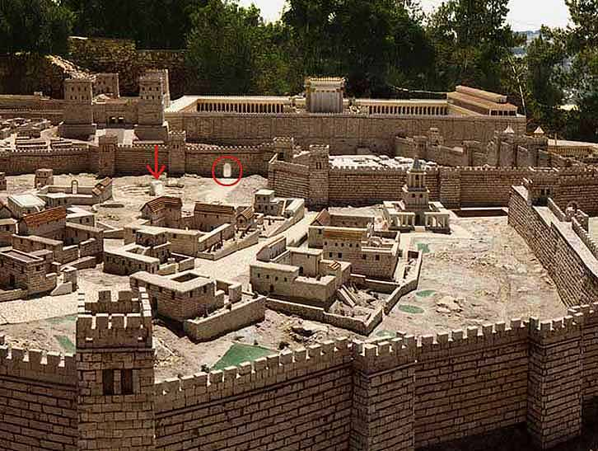
Dios mío, Dios mío, ¿por qué me has desamparado?
Anunciaré tu nombre a mis hermanos; en medio del pueblo te alabaré. Los que teméis al Señor, ¡alabadlo! ¡Glorificadlo, descendencia de Jacob! ¡Temedlo vosotros, descendencia toda de Israel!,
Detalle de la maqueta del hotel Holy Land, en Jerusalén, donde se puede ver la puerta de Benjamín, por donde Jesús salió para ser crucificado.Al lado izquierdo la ROCA del CALVARIO.

Slide 10
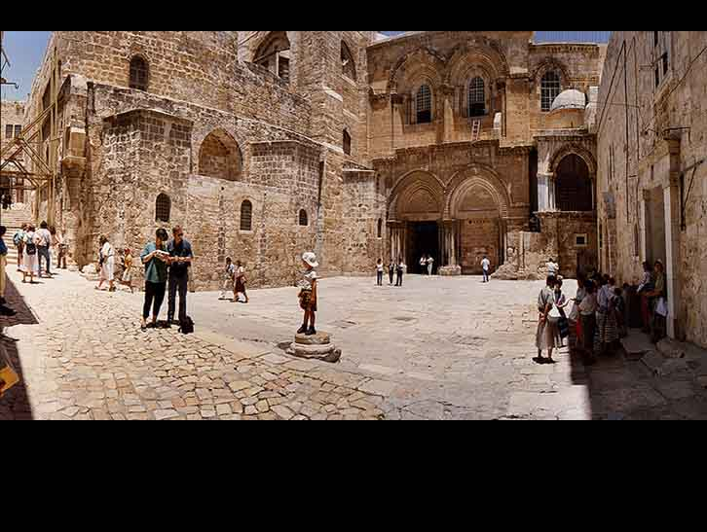
Actual plaza de entrada a la Basílica del Santo Sepulcro.

Slide 11
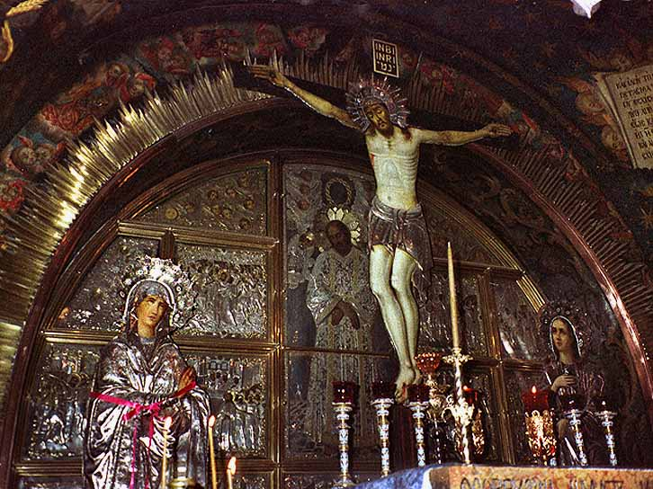
Altar de la Crucifixión en la Basílica del Santo Sepulcro
Dando un grito Jesús expiró.

Slide 12
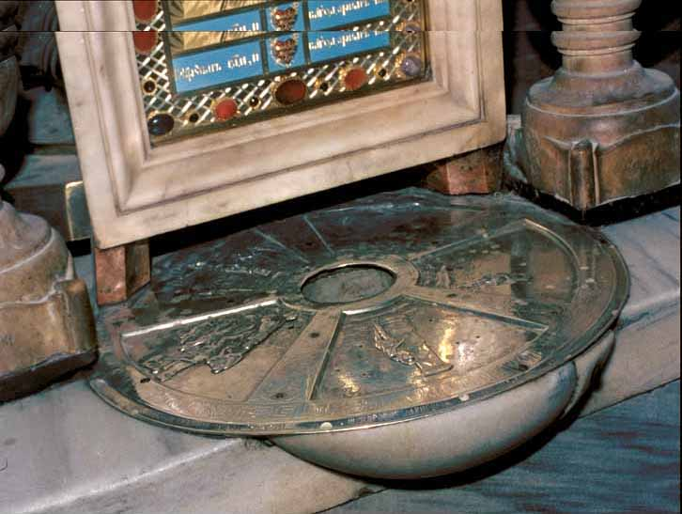
Lugar tradicional donde se cree que estaba clavada la Cruz.

Slide 13
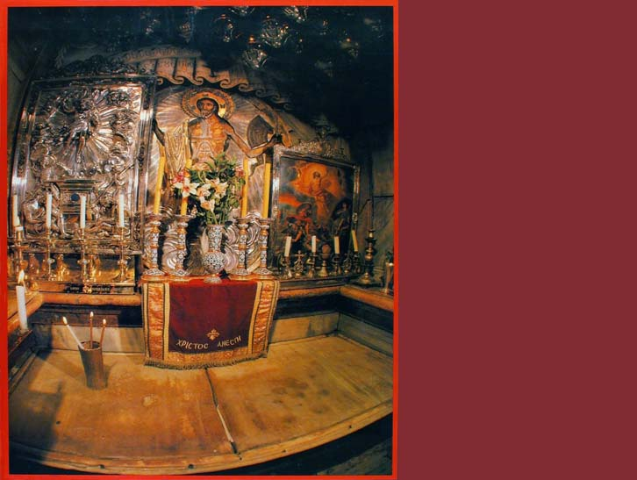
Interior del
SANTO SEPULCRO.
Bajo el mármol depositaron el
CUERPO de CRISTO

Slide 14



Accede a la sección que desees desde aquí:
Propia Creación
De la Red
Dedicatorias | Fechas Especiales | Graciosos
Historia y Arte | Lugares | Musicales
Naturaleza y Ciencias | Política | Reflexión
Religiosos | Románticos | Salud
Dedicatorias | Fechas Especiales | Graciosos
Historia y Arte | Lugares | Musicales
Naturaleza y Ciencias | Política | Reflexión
Religiosos | Románticos | Salud
Si deseas recibir pps periódicamente en tu correo electrónico subscríbete aquí:

